Slide 1
Técnicas Estatísticas de Predição Sistemas de Informação Aula 27 Séries Temporais: Modelos ARIMA
ADRIANO FERRETI BORGATTO

Slide 2
Introdução
Modelos ARIMA são outra classe de modelos populares em forecasting. A diferença entre modelos de suavização exponencial e os ARIMA é que os primeiros são baseados em descrever a tendência e a sazonalidade na série, enquanto os segundos se baseiam em autocorrelações presentes nos dados.
Vamos utilizar o exemplo:
library(forecast)
base = read.csv2("energia.csv")
energia = ts(base$consumo, frequency=12, start=c(1980,1))
autoplot(energia)

Slide 3
Estacionariedade
Estacionariedade, diferenciação e autocorrelação
Uma série temporal é dita estacionária se suas propriedades (média, variância, etc.) não dependem do tempo da observação. Portanto, séries que apresentam tendência ou sazonalidade não são estacionárias.
A série do exemplo da energia é estacionária?

Slide 4
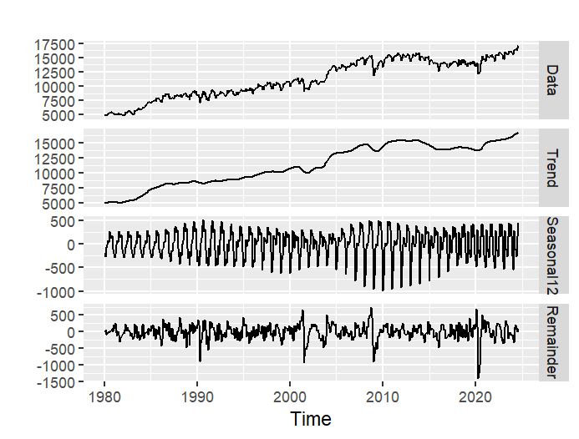
Decomposição
Decomposição da série temporal de energia:

Slide 5
Autocorrelação
Uma forma de analisar a estacionariedade de uma série é pelo conceito de autocorrelação, que é uma medida do relacionamento linear entre os valores dentro de uma mesma série (como se fosse uma correlação interna). A autocorrelação depende do lag que se deseja analisar. Por exemplo, r1 se refere à relação entre yt e yt−1.
A melhor maneira de se analisar a autocorrelação de uma série é por meio de gráficos:

Slide 6
Diferenciação
Claramente, a série não é estacionária. Contudo, existe um método muito simples para a tornar estacionária, que é a diferenciação. Ele se baseia nada mais em calcular a diferença absoluta (ou percentual) entre uma observação e a outra. O intervalo entre as observações pode ser escolhido pelo usuário.

Slide 7
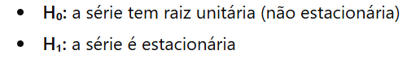
Teste de Hipóteses
O teste clássico é o ADF (Augmented Dickey-Fuller), disponível em
tseries::adf.test()
Se o p-value for > 0.05, a série não é estacionária → precisa ser diferenciada.

Slide 8
Modelos Autoregressivos
A diferença entre modelos regressivos e autoregressivos é que os primeiros preveem o valor de uma variável de interesse usando variáveis independentes. Já os segundos usam os valores passados da própria variável. Matematicamente, um modelo autoregressivo é descrito como:
Onde c é uma constante e et é um erro aleatório (ruído branco). Esse tipo de modelo é chamado de modelo AR(p) e são normalmente restritos a séries estacionárias.
Importante: Esse modelo pressupõe que a média, variância e autocovariância da série não mudam ao longo do tempo, ou seja, que ela seja estacionária.

Slide 9



Fórmulas Manuais
ARIMA(1,0,0) (estacionária no nível):
ARIMA(1,1,0) com drift (estacionária em Δy):

